Slide 1
Zaklada “Hrvatska za djecu”
Josipa Živčić
Antonio Frinčić
Zagreb, ožujak 2021.

Slide 2
I. Javni pozivi
Zaklada „Hrvatska za djecu“ (su)financira projekte i programe pravnih osoba vrijednosti iznad 10.000,00 kn putem javnog poziva za podnošenje prijava.
Zaklada je do danas provela ukupno 5 javnih poziva, prvi krajem 2014. godine, drugi u kolovozu 2016. godine, treći u travnju 2018. godine, četvrti u kolovozu 2018. godine te peti u svibnju 2019. godine.
Temeljem provedenih 5 javnih poziva sufinancirano je ukupno 184 programa i projekata u vrijednosti od 15.161.795,42 kn.

Slide 3
Osnovne odrednice prijavitelja P/P
Prijavitelji mogu biti pravne osobe koje su u svojem radu potpuno ili djelomično posvećene promicanju dobrobiti osobnih i imovinskih prava djece te osnaživanju obitelji u situacijama različitih socijalnih, zdravstvenih, odgojnih i obrazovnih potreba djece, odnosno podupiranju kulturnih, obrazovnih, sportskih, rekreacijskih, vjerskih i drugih sadržaja od vitalne važnosti za rast i razvoj djece i mladih.

Slide 4
Osnovne odrednice prijavitelja P/P
Pravne osobe koje imaju pravo ostvariti (su)financiranje projekata/programa na prethodno opisani način su:
organizacije civilnog društva (udruge, zaklade, fundacije, privatne ustanove, vjerske zajednice, pravne osobe Katoličke crkve) koje su osnovane sa svrhom promicanja obiteljskih vrijednosti i osnaživanja obitelji
pravne osobe osnovane za obavljanje kulturnih, obrazovnih, sportskih, rekreacijskih, vjerskih i sličnih djelatnosti
javne ustanove
tijela državne uprave
tijela jedinica lokalne samouprave
tijela jedinica područne (regionalne) samouprave.

Slide 5
Osnovne odrednice Javnog poziva
Izrađen u skladu s općim aktima Zaklade i Uredbom o kriterijima, mjerilima i postupcima financiranja i ugovaranja programa i projekata od interesa za opće dobro koje provode udruge (NN 26/2015).
Novost od 2018. je mogućnost dopune dokumentacije, izuzev Troškovnika i DPP.
Prijave na JP zaprimaju se isključivo elektroničkim putem – obrazac na www.zhzd.hr.

Slide 6
Javni poziv 2021.
Javni poziv u 2021. planiran je za mjesec travanj.
Fond JP-a u 2021. iznosi 1.500.000,00 kn.
Pripremna radionica će se održati za vrijeme trajanja javnog poziva.

Slide 7
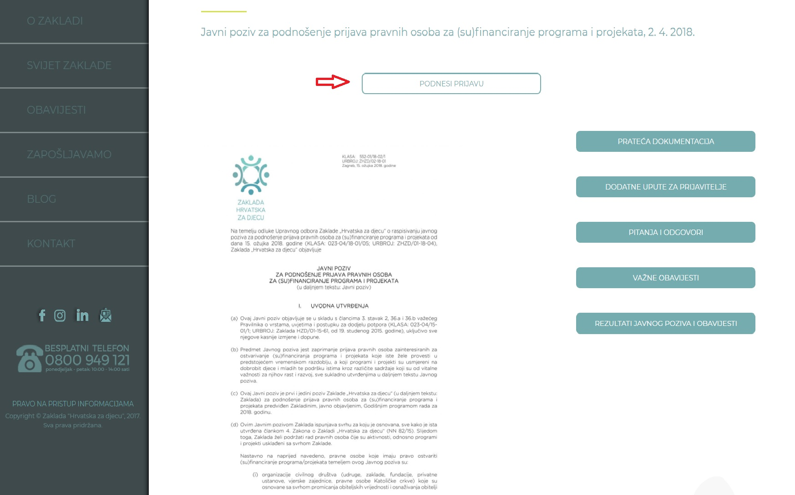
Postupak podnošenja prijave na Javni poziv

Slide 8
II. Dodjela financijskih sredstava pravnim osobama osnovom izravnog (su)financiranja projekata i programa
Sukladno općim aktima Zaklade i u skladu s Uredbom, Zaklada tijekom godine jednokratno dodjeljuje financijska sredstava u visini do 5.000,00 kn pravnim osobama osnovom izravnog (su)financiranja projekata i programa.
Financijskim planom za 2021. godinu, Zaklada u 2021. godini na ovaj način planira dodijeliti 50.000,00 kn.
Zahtjev za izravim (su)financiranjem podnosi se isključivo elektroničkim putem – obrazac na www.zhzd.hr.

Slide 9
III. Dodjela financijskih sredstava pravnim osobama osnovom izravnog (su)financiranja projekata i programa pravnih osoba s isključivom nadležnosti u području djelovanja
Sukladno općim aktima Zaklade i u skladu s Uredbom, Zaklada izravno (su)financira projekte i programe pravnih osoba koje imaju isključivu nadležnost u području djelovanja i/ili zemljopisnog područja za koje se financijska sredstva dodjeljuju ili su jedina organizacija operativno sposobna za rad na području djelovanja i/ili zemljopisnom području na kojem se financirane aktivnosti provode.
Financijska sredstva koja se dodjeljuju na ovaj način prikupljaju se putem samostalnog projekta, najčešće donatorskog koncerta.

Slide 10
IV. Dodjela novčanih potpora fizičkim osobama
Zaklada tijekom cijele godine dodjeljuje novčane potpore fizičkim osobama. Zaklada razlikuje 26 različitih vrsta novčanih potpora.
Novčane potpore fizičkim osobama namijenjene su djeci u obitelji koje se nalaze u situacijama različitih potreba pri čemu Zaklada služi kao nadogradnja postojećim sustavima sa svrhom osnaživanja obitelji i promicanja dobrobiti djece.
Fond za dodjelu novčanih potpora fizičkim osobama u 2021. godini iznosi 3.150.000,00 kn.

Slide 11
V. Javni natječaj za dodjelu stipendija Zaklade „Hrvatska za djecu” učenicima na redovnom srednjoškolskom obrazovanju za školsku godinu 2021/2022
Stipendije učenicima i studentima tijekom redovitog školovanja dodjeljuju se primjenom nekoliko fiksno definiranih selekcijskih kriterija kako bi se moglo pomoći učenicima/studentima koji se nalaze u teškim socio-ekonomskim prilikama u pokrivanju popratnih troškova njihovog obrazovanja.
U 2021. godini planira se dodijeliti 100 stipendija učenicima na redovnom srednjoškolskom obrazovanju. Iznos pojedinačne stipendije iznosi 5.000,00 kn.

Slide 12
VI. Dodjela financijskih sredstava u svrhu sufinanciranja troškova školske prehrane za djecu u potrebi u osnovnim školama za školsku godinu 2020/2021
Osiguranje prehrane za djecu u potrebi Zaklada provodi u suradnji s osnivačima osnovnih škola kako bi se djeci osigurao jedan besplatan obrok po danu.
Zaklada ovaj projekt provodi u županijama na području Republike Hrvatske koje nisu obuhvaćene ili su djelomično obuhvaćene FEAD programom putem kojeg Ministarstvo rada, mirovinskog sustava, obitelji i socijalne politike, financira prehranu djece u potrebi u osnovnim školama.
Fond za sufinanciranje prehrane u 2021. godini iznosi 1.750.000,00 kuna.

Slide 13
VII. Provedba samostalnih projekata Zaklade „Hrvatska za djecu”
Zaklada uz djelatnosti koje su zakonom propisane provodi i samostalne projekte kojima podupire djecu i mlade te zadovoljava neke specifične potrebe djece i mladih, a koje su vrlo važne za njihov rast i razvoj te osjećaj ravnopravnosti.
Samostalni projekti se pretežito financiraju iz donacija prikupljenih od fizičkih i pravnih osoba.
Zaklada je Financijskim planom za 2021. za ovu namjenu predvidjela 100.000,00 kn.

Slide 14
Samostalni projekti Zaklade u 2021. godini
Samostalni projekti koje Zaklada planira provesti u 2021. godini su:
Okrugli stolovi u hrvatskim gradovima
Moja nova škola – Auto škola
Moje buduće zanimanje
Životne priče nekadašnjih štićenika Zaklade
Modna revija za maturante
I ja putujem
Sportsko – edukativni jedriličarski vikend
Obiteljski vikend – „Upoznajmo Hrvatsku”
Tradicionalni donatorski koncert Zaklade
Sportske aktivnosti za djecu i mlade
Humanitarna akcija „Spojimo hrvatska srca”.

Slide 15
Vaša pitanja za nas!
Zaklada „Hrvatska za djecu”
Park Stara Trešnjevka 4, HR-10000 Zagreb
T: 01 581 16 40
E: info@zhzd.hr, W: www.zhzd.hr

